Slide 1
Приемники оптического излучения
Выполнил : Калинин Д.В. 21614

Slide 2
Фотодетекторы
Фотодетекторы – полупроводниковые приборы, регистрирующие оптическое излучение и преобразующие оптический сигнал на входе в электрический сигнал на выходе фотодетектора.
Термину фотодетектор используют как эквивалентный термин фотоприемник или приемник оптического излучения.
К фотоприемникам относятся:
  Фотодиоды
  Фоторезисторы
  Фототранзисторы
  P-I-N Фотодиоды и др. типы

Slide 3
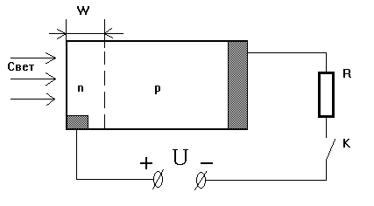

Определение фотодиода
Фотодиод — приёмник оптического излучения, который преобразует попавший на его фоточувствительную область свет в электрический заряд за счёт процессов в p-n-переходе.
Фотодиод - это полупроводниковый прибор, в котором используется эффект разделения на границе электронно-дырочного перехода созданных светом неравновесных носителей.
Рис.1. Схематическое изображение фотодиода и схема его включения (слева), обозначение фотодиода на схемах (справа).

Slide 4
Требования
высокая чувствительность и быстродействие
низкий уровень шумов
малые размеры
низкие управляющие напряжения и токи.

Slide 5
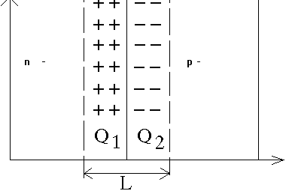
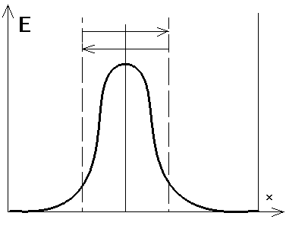
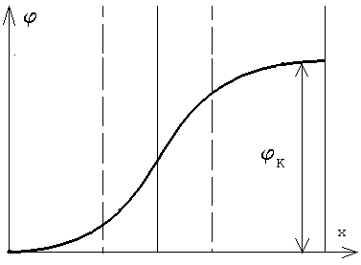
Физические основы работы фотодиода
При контакте двух полупроводников с разными типами проводимости вследствие разности термодинамических работ выхода Фn-тип<Фp-тип произойдет перераспределение свободных зарядов и возникнет область пространственного заряда Q1 и Q2. Объемный заряд создает электрическое поле , максимальный на границе Еmax и линейно спадающее вглубь области пространственного заряда.
Рис.2 а) Образование вблизи границы раздела двух полупроводников объемных зарядов Q1 и Q2, б) Электрическое поле Е, созданное этими объемными зарядами. E=dφ/dx в) Изменение потенциала вблизи границы φ(x).

Slide 6
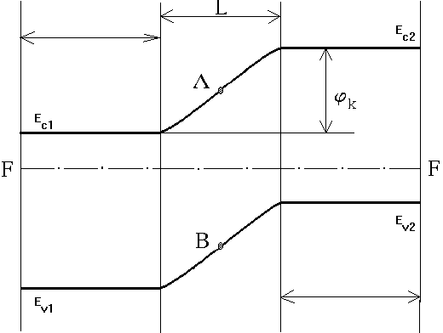
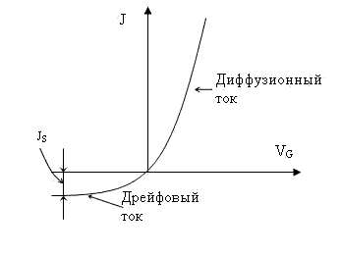
Рис.3. Зонная диаграмма контакта полупроводников p- и n- типов в равновесии.
В условиях термодинамического равновесия в p-n-переходе существуют четыре компоненты тока. Две из них дрейфовые, две – диффузионные, каждый из которых образована неосновными и основными носителями заряда. При приложении напряжения VG равновесие нарушается и ВАХ диода будет иметь вид:

Slide 7
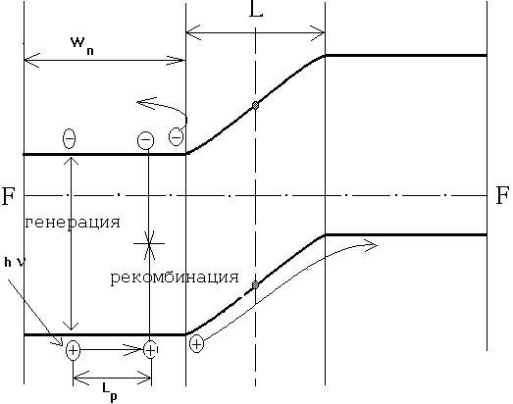

При освещении фотодиода происходит генерация электронно-дырочных пар. Во всем проводнике изменяется концентрация неосновных носителей, следовательно возрастает дрейфовая компонента тока, а диффузионная не меняется.
I_{Ф} = q*Lp*∆P /t_{p} + q*Ln*∆N/t_{n} = I_{∆PE} +I_{∆NE}
Рис.4. Протекание диффузионного дырочного тока Iф через p-n-переход при освещении фотодиода.

Slide 8
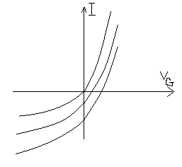
Рис.5. Семейство вольт-амперных характеристик фотодиода при различных уровнях освещения.

Slide 9


Параметры фотодиодов
чувствительность - отражает изменение электрического состояния на выходе фотодиода при подаче на вход единичного оптического сигнала. Количественно чувствительность измеряется отношением изменения электрической характеристики, снимаемой на выходе фотоприёмника, к световому потоку или потоку излучения, его вызвавшему.
— токовая и вольтаическая чувствительность
шумы - хаотический сигнал со случайной амплитудой и спектром. Он не позволяет регистрировать сколь угодно малые полезные сигналы. Шум фотодиода складывается из шумов полупроводникового материала и фотонного шума.

Slide 10
Характеристики:
вольт-амперная характеристика (ВАХ) - зависимость выходного напряжения от входного тока. UΦ = f(IΦ)
спектральные характеристики - зависимость фототока от длины волны падающего света на фотодиод. Положение максимума в спектральной характеристике фотодиода сильно зависит от степени роста коэффициента поглощения.
световые характеристики - зависимость фототока от освещённости, соответствует прямой пропорциональности фототока от освещённости.
постоянная времени - это время, в течение которого фототок фотодиода изменяется после освещения или после затемнения фотодиода в е раз (63 %) по отношению к установившемуся значению.
темновое сопротивление - сопротивление фотодиода в отсутствие освещения.
инерционность

Slide 11
Рис.6. Кривые спектральной чувствительности: и 1) германиевого, 2) кремниевого фотодиодов
Спад фоточувствительности в области больших длин волн соответствует краю собственного поглощения материала фотодиода, когда энергия кванта hn примерно равна энергии ширины запрещенной зоны. При меньших энергиях фотон просто не может перевести электрон из валентной зоны в зону проводимости. Уменьшение чувствительности в области коротких волн связано с тем, что при уменьшении длины волны световая энергия поглощается в более тонком приповерхностном слое, где скорость рекомбинации носителей за счет ловушек значительно больше, чем в глубине материала.

Slide 12
Ограничение по применению
Две характеристики p-n-фотодиодов ограничивают их применение в большинстве волоконно-оптических приложений. Во-первых, обедненная зона составляет достаточно малую часть всего объема диода, и большая часть поглощенных фотонов не приводит к генерации тока во внешнем контуре. Возникающие при этом электроны и дырки рекомбинируют на пути к области сильного поля. Для генерации тока достаточной силы требуется мощный световой источник. Во-вторых, наличие медленного отклика, обусловленного медленной диффузией, замедляет работу диода, делая его непригодным для средне- и высокоскоростных применений. Это позволяет использовать фотодиод на основе p-n – перехода только в килогерцовом диапазоне.

Slide 13
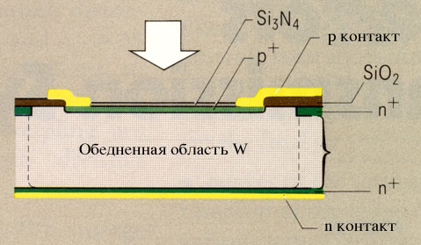
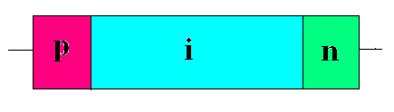
p-i-n-фотодиод — разновидность фотодиода, в котором между областями электронной (n) и дырочной (p) проводимости находится собственный (нелегированный) полупроводник (i-область).
Толщина i-слоя выбирается достаточно большой (500 – 700 мкм), легированные слои сделаны очень тонкими → все оптическое излучение поглощалось в i-слое и сокращалось время переноса зарядов из i-зоны в легированные области
Конструкция pin-фотодиода

Slide 14
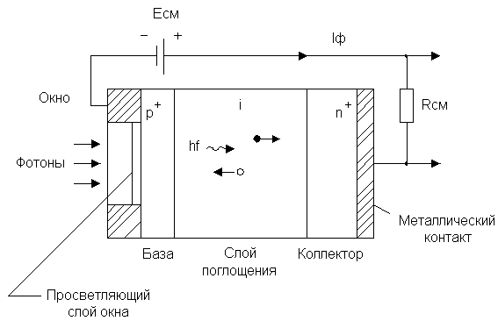
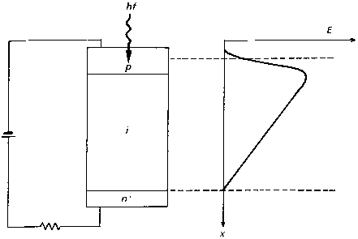
Принцип работы
i-слой называется обеднённым слоем, поскольку в нём нет свободных носителей. Сильное легирование крайних слоев делает их проводящими, поэтому всё напряжение падает на i-слое и в нём создаётся максимальное значение электрического поля.
Фотон входит в i-область, порождая образование электронно-дырочных пар. Носители заряда, попадая в электрическое поле ОПЗ, начинают двигаться к высоколегированным областям, создавая электрический ток, который может быть детектирован внешней цепью. Проводимость диода зависит от длины волны, интенсивности и частоты модуляции падающего излучения.

Slide 15
Основные параметры
чувствительность (в современных p-i-n-фотодиодах чувствительнось составляет величину от 10 нВт до 100 пВт , что соответствует -50 дБм - -70 дБм);
квантовая эффективность (в p-i-n-фотодиодах обычно достигает 80%, для фотодиодов, сконструированных для применения в оптоволоконных линиях, емкость перехода равна 0,2 пФ при рабочей поверхности диода 200 мкм);
время отклика (фотогенерированные носители в i-слое будут разделяться в сильном электрическом поле, и фотоотклик таких диодов будет быстрым).

Slide 16

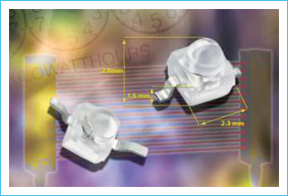
Кремниевые p-i-n-фотодиоды
Кремниевые p-i-n-фотодиоды обладают низкой зарядовой емкостью, которая позволяет им работать в широком диапазоне частот при низком напряжении смещения.
При подключении кремниевых p-i-n- фотодиодов к высокоскоростному предусилителю их малая общая емкость обеспечивает высокое быстродействие и низкий уровень шума. Эта особенность делает кремниевые p-i-n-фотодиоды идеальными детекторами для применения в высокоскоростной фотометрии и оптических линиях связи.
Эти приборы поставляются в нескольких типах корпусов (металлический, керамический и пластмассовый) и с различными размерами активной области. Также доступны p-i-n-фотодиоды с мини-линзами, благодаря которым повышается коэффициент передачи оптической мощности.

Slide 17
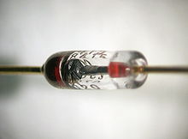
Достоинства:
есть возможность обеспечения чувствительности в длинноволновой части спектра за счет изменения ширины i-области;
высокая квантовая эффективность и быстродействие;
малое рабочее напряжение Uраб
Недостатки:
сложность получения высокой чистоты i-области

Slide 18
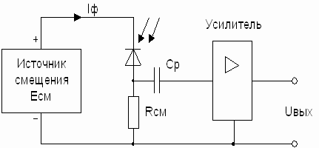
Схема включения p-i-n-фотодиода
В схеме включения разделительная емкость С_{р} позволяет устранить высокое напряжение смещения до 30 В со входа малошумящего усилителя.
Динамический диапазон входных оптических мощностей для схемы фотодиода с усилителем может достигать 60 дБ.

Slide 19
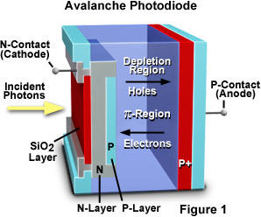
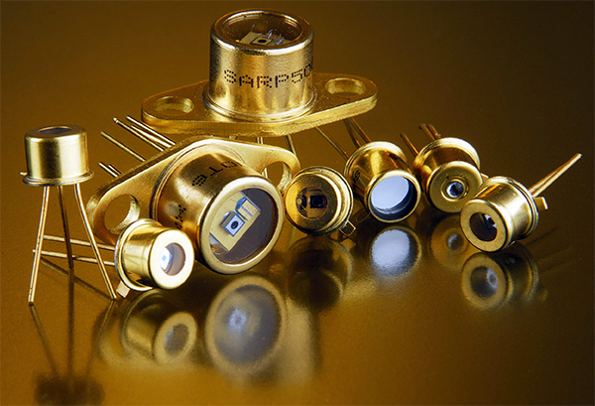
Лавинные фотодиоды
Лавинный фотодиод – это фотоприемник, в котором повышение квантовой эффективности реализуется за счет внутреннего усиления, благодаря лавинному умножению в обратно смещенном p-n переходе.

Slide 20
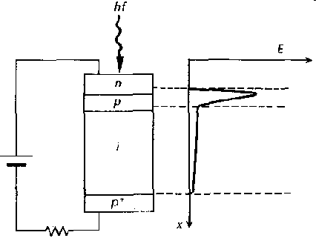
Принцип работы
При подаче сильного обратного смещения (близкого к напряжению лавинного пробоя), происходит усиление фототока за счет ударной ионизации (лавинного умножения) генерированных светом носителей заряда.
Принцип действия лавинного фотодиода

Slide 21
Для реализации лавинного умножения необходимо выполнить два условия:
электрическое поле E области пространственного заряда должно быть достаточно большим, чтобы на длине свободного пробега λ электрон набрал энергию большую, чем ширина запрещенной зоны Eg:
qEλ > 3/2 Eg
ширина области пространственного заряда W должна быть существенно больше, чем длина свободного пробега λ:
W >> λ.

Slide 22

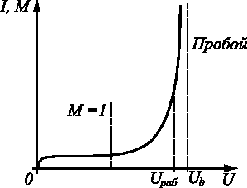
Коэффициент лавинного умножения:
где U-обратное напряжение, Ub — напряжение пробоя. Показатель степени n принимает значения от 2 до 6, в зависимости от характеристик материала и структуры p — n-перехода.
Зависимость тока (I) и коэффициента умножения (M) от обратного напряжения (U) на ЛФД.

Slide 23
Применение: лазерные дальномеры и волоконные линии связи. Среди новых применений можно назвать позитронно-эмиссионную томографию, лавинные светодиоды.
Достоинства:
высокий коэффициент усиления,
быстродействие (позволяет использовать приборы с арсенидгалиевой основой на скоростях передачи данных до 10 Гбит/с и выше).
Недостатки:
высокое напряжение смещения (до 400 В),
сложность схемы управления регулируемым источником,
более низкая чувствительность,
избыточные шумы (обусловлен флуктуациями процесса умножения носителей).

Slide 24
Технологии изготовления
Для создания данного класса приборов может быть использован широкий круг полупроводников:
Кремний используется для работы в ближнем ИК-диапазоне, при этом имеет малые шумы, связанные с умножением носителей.
Диаметр свеочувствительной площадки от 40 до 200мкм; рабочий диапазон волн - примерно от 0,4 до 0,8 мкм.
Германий принимает инфракрасные волны длиной до 1.7 мкм, но приборы на его основе имееют заметные шумы.
Рабочий диапазон волн от 0,5 до 1,5 мкм.
InGaAs обеспечивает приём волн длиной от 1.6 мкм, при этом имея меньшие нежели у германия шумы. У InGaAs высокий коэффициент поглощения на длинах волн, используемых в телекоммуникации через волоконно-оптические линии связи, таким образом достаточно даже микронных слоёв InGaAs для полного поглощения излучения .

Slide 25
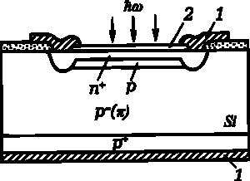
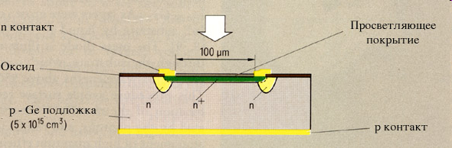
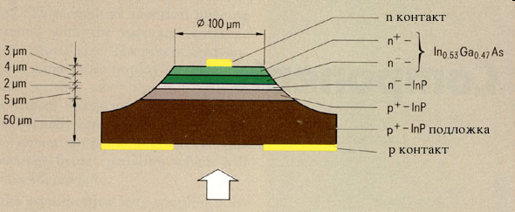
Структура лавинного фотодиода на основе кремния: 1-омические контакты, 2-антиотражающее покрытие.
Конструкция лавинного фотодиода на германиевой подложке.
Конструкция лавинного фотодиода на гетероструктуре (гетероструктура InGaAsP на подложке InP).

Slide 26
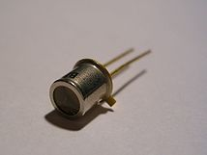
Фототранзисторы
Фототранзистор относится к полупроводниковым фотоэлектрическим
приборам с внутренним усилением фототока. Структура фототранзистора
эквивалентна структуре обычного биполярного p-n-p транзистора, включенного
в схеме с общим эмиттером. В отличие от биполярного транзистора, у
фототранзистора отсутствует электрический контакт к базе, а управление
током базы осуществляется путем изменения ее освещенности. По этой
причине конструктивно фототранзистор имеет только два вывода – эмиттер и
коллектор.

Slide 27
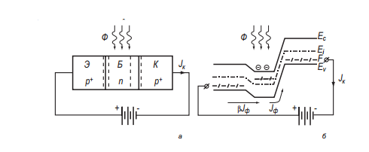
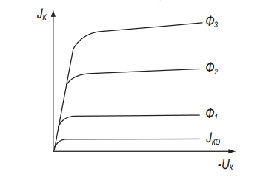
На рисунке показана схема включения фототранзистора и зонная
диаграмма в активном режиме работы.
а) Схема фототранзистора со структурой p-n-p;
б) зонная диаграмма фототранзистора в активном режиме работы
Для фототранзисторов, благодаря большому коэффициенту внутреннего
усиления, характерна высокая интегральная чувствительность (отношение
фототока к падающему световому потоку), достигающая 10 А/лм; спектральная
чувствительность определяется свойствами полупроводникового материала.
Вольт-амперная характеристика фототранзистора при различных уровнях
освещенности (Ф3, Ф2, Ф1)

Slide 28
Применение
Фототранзистор можно включать по схемам со свободным коллектором, со свободной базой и со свободным эмиттером. На фототранзистор можно подавать оптические и электрические сигналы. Без входного электрического сигнала, который обычно необходим для смещения, компенсирующего наводки, фототранзистор работает как фотодиод с высокой интегральной чувствительностью, небольшой граничной частотой и большим темновым током. Фототранзисторы целесообразно использовать для регистрации больших световых сигналов; при регистрации малых световых сигналов следует подать положительное смещение на базу. Применяют два варианта включения фототранзисторов: диодное — с использованием только двух выводов (эмиттера и коллектора) и транзисторное — с использованием трех выводов, когда на вход подают не только световой, но и электрический сигналы. Фототранзисторы используются в качестве фотоприемников и транзисторных оптопарах.
Недостатки
Недостатком фототранзисторов является большая инерционность, что ограничивает их применение в качестве быстродействующих выключателей.

